Slide 1
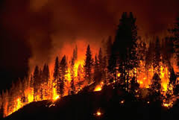
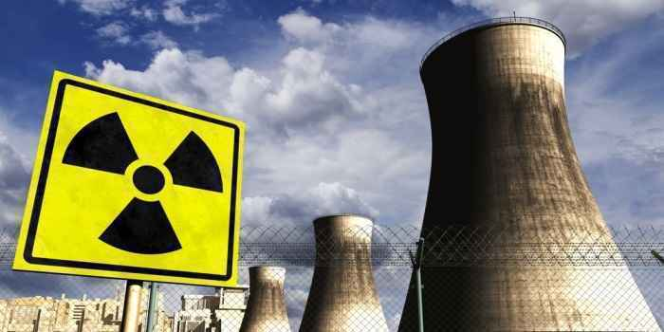
СИСТЕМА ОБЕСПЕЧЕНИЯ БЕЗОПАСНОСТИ
УСТОЙЧИВОГО РАЗВИТИЯ ГОРОДА (СОБУРГ 3М)
Цель проекта:
обеспечение устойчивого развития городов путем создания модели системы, выполняющей сбор, обработку, обмен и выдачу информации в области защиты населения и территорий от чрезвычайных ситуаций (ЧС).
Задачи проекта:
Изучить виды ЧС, ее источники, поражающие факторы, характер развития.
Создать технические устройства системы с использованием конструкторов LEGO, LEGO Mindstorms, Arduino.
Написать программы функционирования системы в среде LEGO Mindstorms EV3, Arduino IDE, LabVIEW, Oracle VM VirtualBox, Git Bash, Sublime Text 3.
Гибель или потеря здоровья людей
Ущерб окружающей среде
Экономические потери

Slide 2
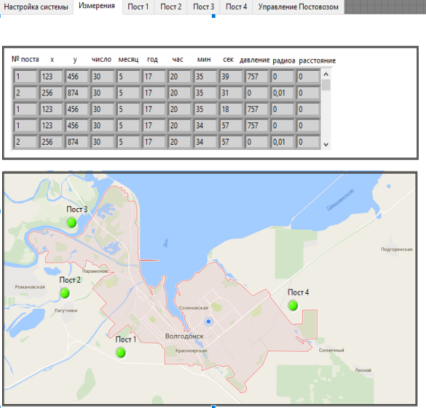
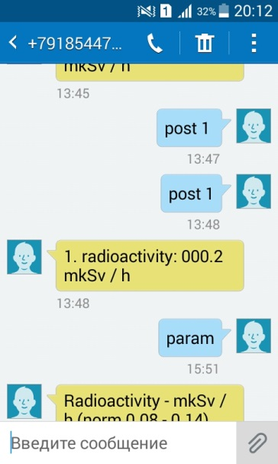
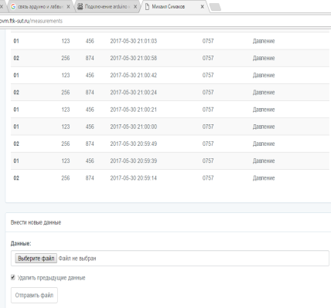
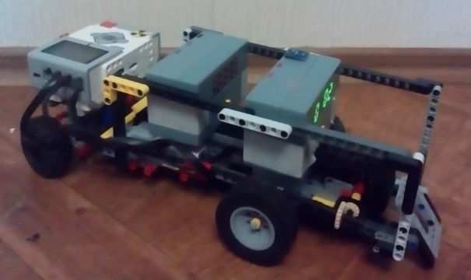
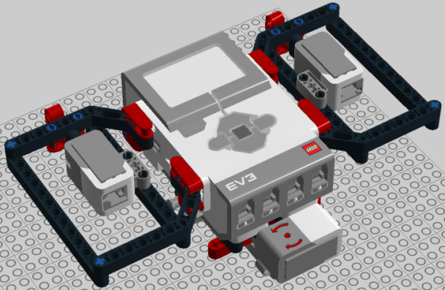
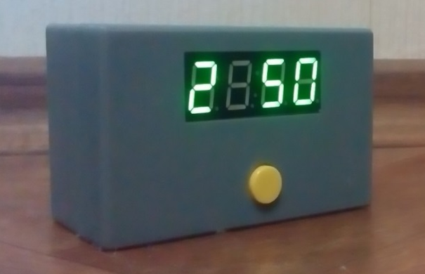
ФУНКЦИИ И СОСТАВ СОБУРГ 3М
Функции системы:
Учет и размещение Постов контроля
Контроль, хранение и представление пользователям значений измеренных параметров
Мониторинг обстановки в местах размещения Постов контроля
Сигнализация превышения уровней контролируемых параметров
Состав системы:
Робот Постовоз
Посты контроля (3 шт.)
Центральный Пост контроля
Центр управления
Пульт управления

Slide 3
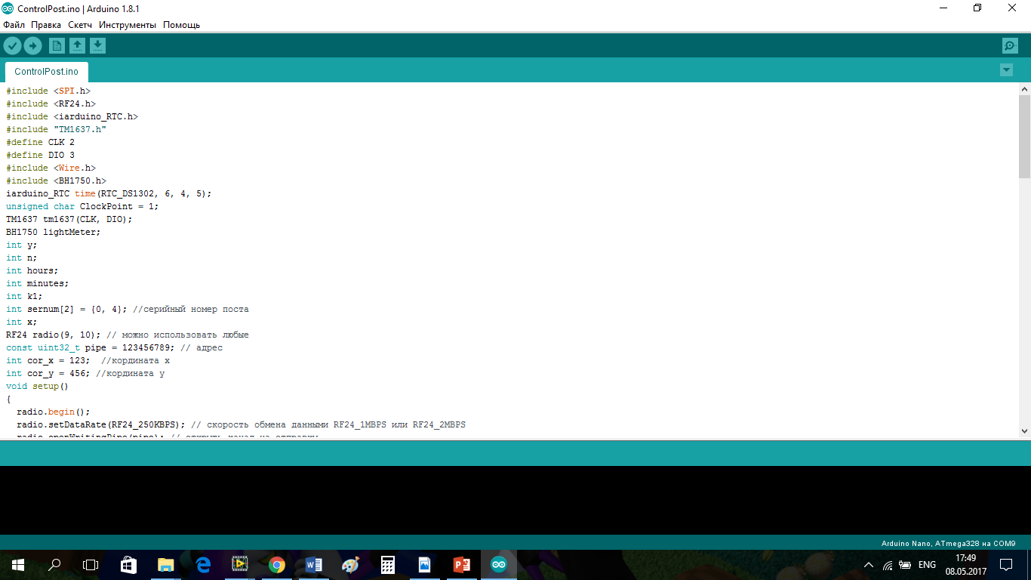
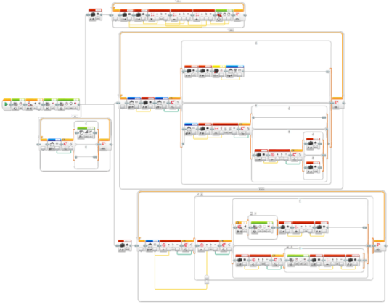
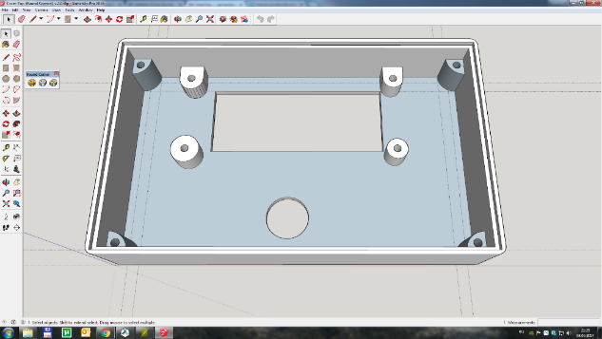
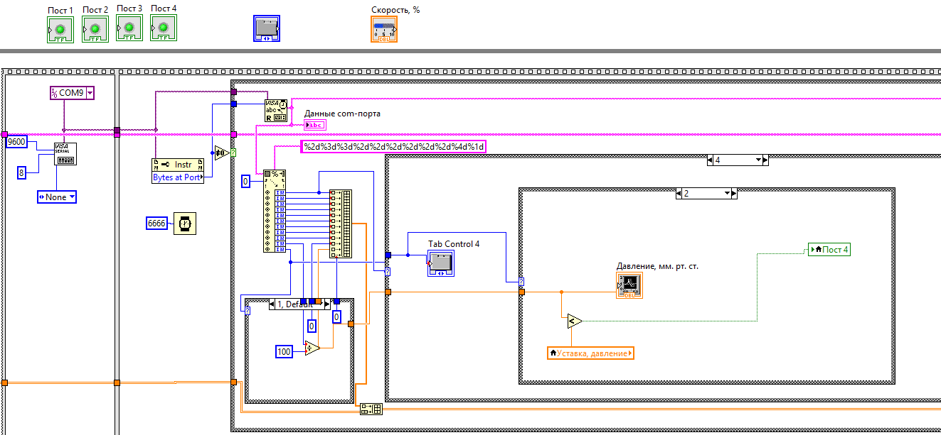
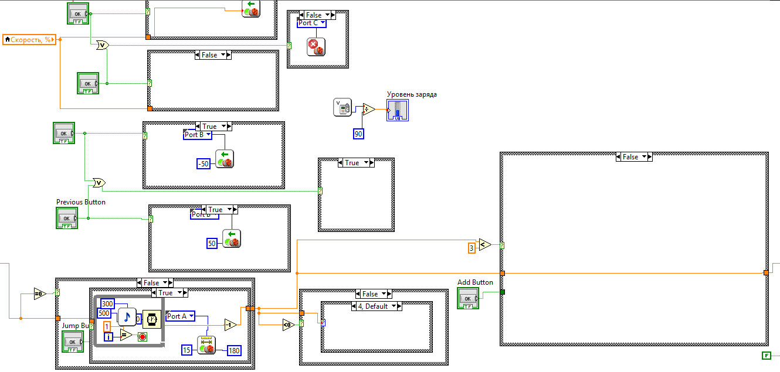
ПРОГРАММЫ УПРАВЛЕНИЯ СОБУРГ 3М
Программа функционирования
Поста контроля в Arduino IDE
Программа функционирования Пульта управления в LEGO Mindstorms EV3
3D модель крышки корпуса Поста
контроля в программе Sketch Up
Программа функционирования
Поста контроля
Программа Пульта управления в LEGO Mindstorms
Программа функционирования
Центра управления в LabView
Программа управления
Постовозом в LabView

